Slide 1
p. 9~12
内容解説用資料
巻頭資料 顕微鏡の使い方
1/13

Slide 2
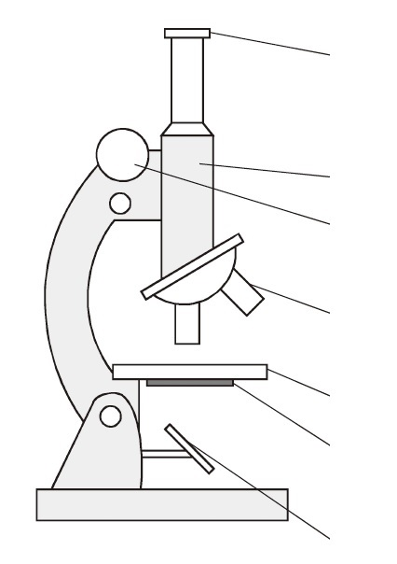
内容解説用資料
顕微鏡の使い方
¹
接眼レンズ
²
鏡筒
³
調節ねじ
⁴
対物レンズ
⁵
ステージ
⁶
しぼり
⁷
反射鏡
2/13

Slide 3
内容解説用資料
顕微鏡の使い方
3/13
Notes:
https://digi-keirin.com/hs26/bi/26bi1/26bi1a_00901_m.php
顕微鏡の使い方②

Slide 4
内容解説用資料
＜使い方の手順＞
①顕微鏡を運ぶときは，【⁸ 両手 】で持ち，体に【⁹ 近づけて 】運ぶ。置くときは【¹⁰ 水平 】な所 に静かに置く。
②最初に【¹¹ 接眼レンズ 】をはめ，続いて 【¹² 対物レンズ 】をねじ込む。
※接眼レンズを先にはめるのは，ゴミなどが 【¹³ 鏡筒 】内に落ちるのを防ぐため。
※レンズを【¹⁴ 直接 】手でさわって汚さないように注意する。
両手
近づけて
水平
接眼レンズ
対物レンズ
鏡筒
直接
3/13

Slide 5
内容解説用資料
＜使い方の手順＞
③対物レンズを最も【¹⁵ 低倍率 】のものにし，【¹⁶ 反射鏡 】を調節して視野を明るくする。
※反射鏡で【¹⁷ 直射日光 】を受けると眼を傷める恐れがあるので注意する。
④観察対象が対物レンズの【¹⁸ 真下 】にくるように，【¹⁹ ステージ 】にプレパラートを置く。顕微鏡を【²⁰ 横 】から見ながら， 【²¹ 調節ねじ 】を回し，対物レンズとプレパラートをできるだけ近づける。
低倍率
反射鏡
直射日光
真下
ステージ
横
調節ねじ
3/13

Slide 6
内容解説用資料
＜使い方の手順＞
⑤接眼レンズをのぞきながら，【²² 調節ねじ 】を④のときと【²³ 逆 】向きに（プレパラートと対物レンズを【²⁴ 離す 】方向に）ゆっくり回して，ピントを合わせる。
⑥接眼レンズをのぞきながらプレパラートを動かし，観察する部分を視野の中央に移動させる。 【²⁵ しぼり 】を調節して，見やすい明るさにする。
調節ねじ
逆
離す
しぼり
3/13

Slide 7
内容解説用資料
＜使い方の手順＞
⑦【²⁶ レボルバー 】を回転させて高倍率の対物レンズに切り替え，【²⁷ 調節ねじ 】でピントを合わせる。また，【²⁸ しぼり 】を調節して見やすい明るさにする。
※高倍率になると見える範囲は【²⁹ 狭く 】なり，【³⁰ 暗く 】なる。
レボルバー
調節ねじ
しぼり
狭く
暗く
3/13

Slide 8
内容解説用資料
プレパラートのつくり方
3/13
Notes:
https://digi-keirin.com/hs26/bi/26bi1/26bi1a_01001_m.php
プレパラートのつくり方

Slide 9
内容解説用資料
＜手順＞
①【¹ スライドガラス 】の上に試料をのせる。
②試料の上に水または【² 染色液 】を1滴落とす。
③カバーガラスの端を水または【³ 染色液 】につけ，気泡が入らないように静かにカバーガラスをおろす。
④余分な水分や染色液は，【⁴ ろ紙 】で吸い取る。
スライドガラス
染色液
染色液
ろ紙
3/13

Slide 10
内容解説用資料
＜手順＞
・【⁵ 固定 】… 薬品などを用いてこれらの変化を止め，生きていたときに近い状態で細胞を保存する処理のこと。
〔固定液の例〕【⁶ エタノール 】，
【⁷ 酢酸 】
・【⁸ 解離 】… 薬品などを用いて細胞どうしの接着をゆるめたうえで，力を加えて細胞をばらばらに離すこと。
〔解離に使う薬品の例〕【⁹ 塩酸 】
固定
エタノール
酢酸
解離
塩酸
3/13

Slide 11
内容解説用資料
＜手順＞
※！注意
塩酸を扱う場合は，目に入らないように必ず 【¹⁰ 保護眼鏡 】をかけて実験を行う。また，皮膚をいためるので，手につかないように注意し，ついた場合には，すぐに【¹¹ 多量の水 】で洗い流す。
保護眼鏡
多量の水
3/13

Slide 12
内容解説用資料
＜手順＞
・【¹² 染色 】… 観察したい部分だけが染まるような染色液を選び，着色して観察しやすくすること。目的に応じて，さまざまな染色液を使い分ける。
〔染色液の例〕
染色
染色部位 | 試薬 | 色
DNA（核） | ¹³ 酢酸カーミン | ¹⁴ 赤
 | ¹⁵ 酢酸オルセイン | ¹⁶ 赤
 | ¹⁷ メチルグリーン | ¹⁸ 緑青
RNA | ¹⁹ ピロニン | ²⁰ 赤桃
酢酸カーミン
赤
酢酸オルセイン
赤
メチルグリーン
緑青
ピロニン
赤桃
3/13

